Slide 1
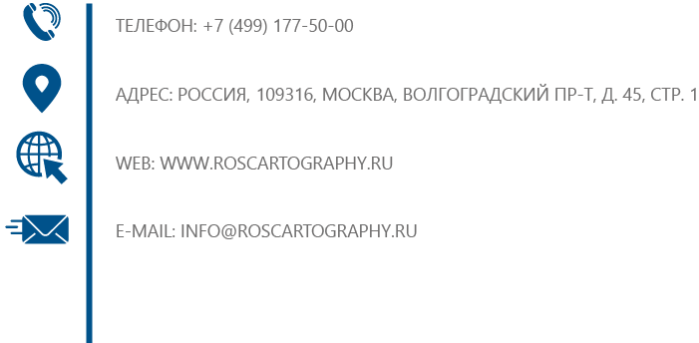
Производство и реализация печатной картографической продукции АО «Роскартография»
Докладчик:
Игонин Александр Иванович
к.г.н., начальник центра разработки и реализации картографической продукции
Исполнительный директор – директор филиала
«Омская картографическая фабрика»

Slide 2
Разработка и реализация картографической продукции
Центр разработки и реализации картографической продукции АО «Роскартография»
Филиал
«Омская картографическая фабрика»
Направление разработки картографической продукции
Рельефное производство
Направление реализации картографической продукции

Slide 3
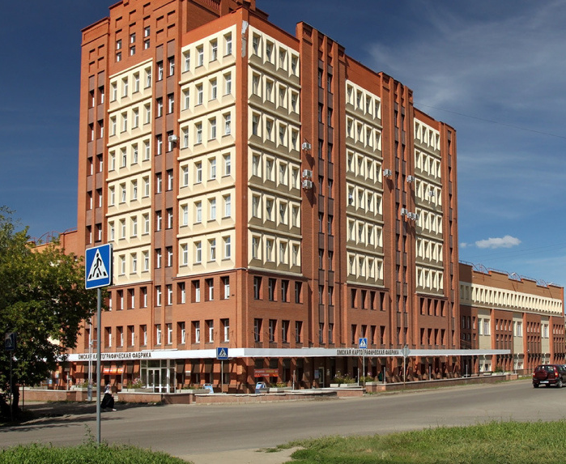
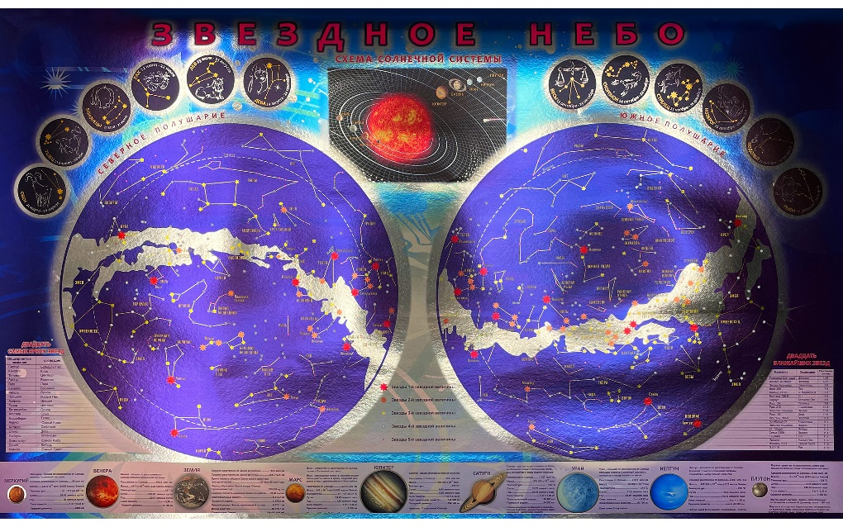
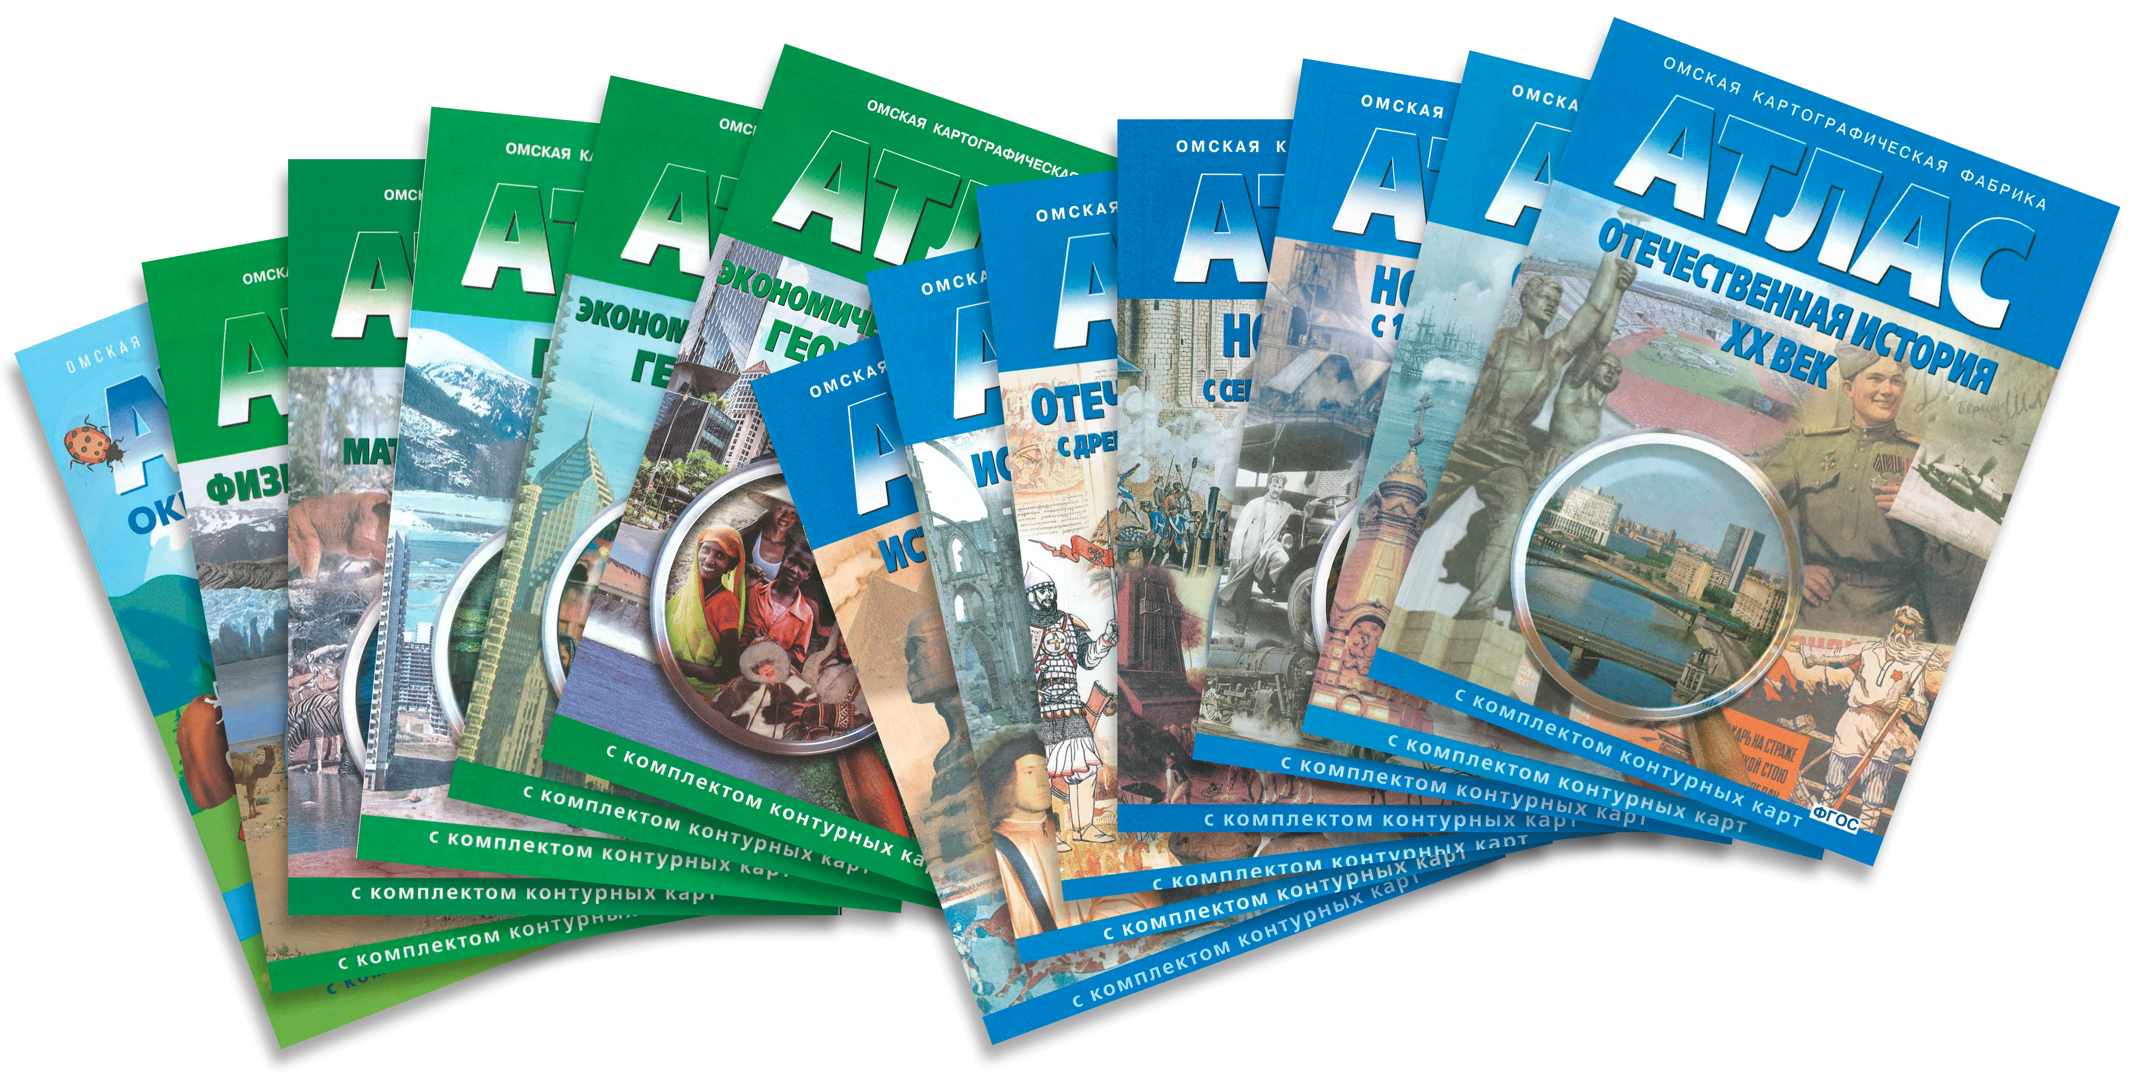
Производство картографической продукции
Омская картографическая фабрика
г. Омск, ул. Куйбышева, дом 32

Slide 4
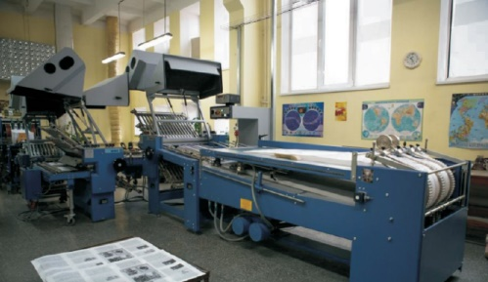
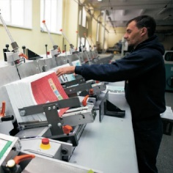
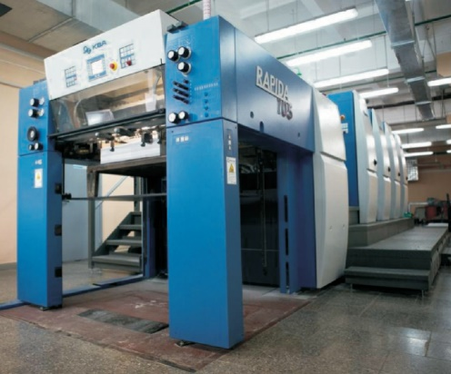
Производство картографической продукции
Численность основных категорий персонала, чел.
21
сотрудник общехозяйственный персонал
54
26
сотрудников производственный персонал
сотрудника
7
сотрудников административно-управленческий персонал
>
700 000 экземпляров
>
2 000 000 экземпляров
Тиражи
2022 год
картографической продукции
полиграфической продукции
Предприятие выпускает линейки учебных картографических пособий по географии и истории
Омская картографическая фабрика
г. Омск, ул. Куйбышева, дом 32

Slide 5
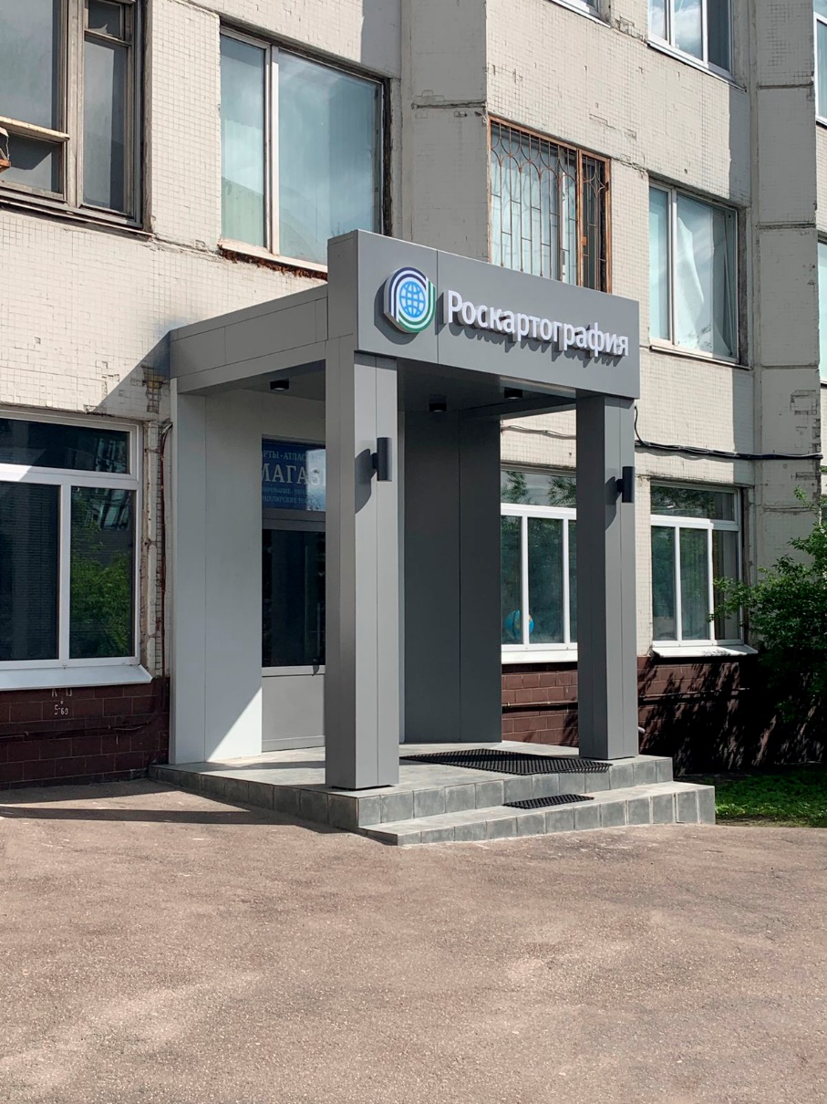
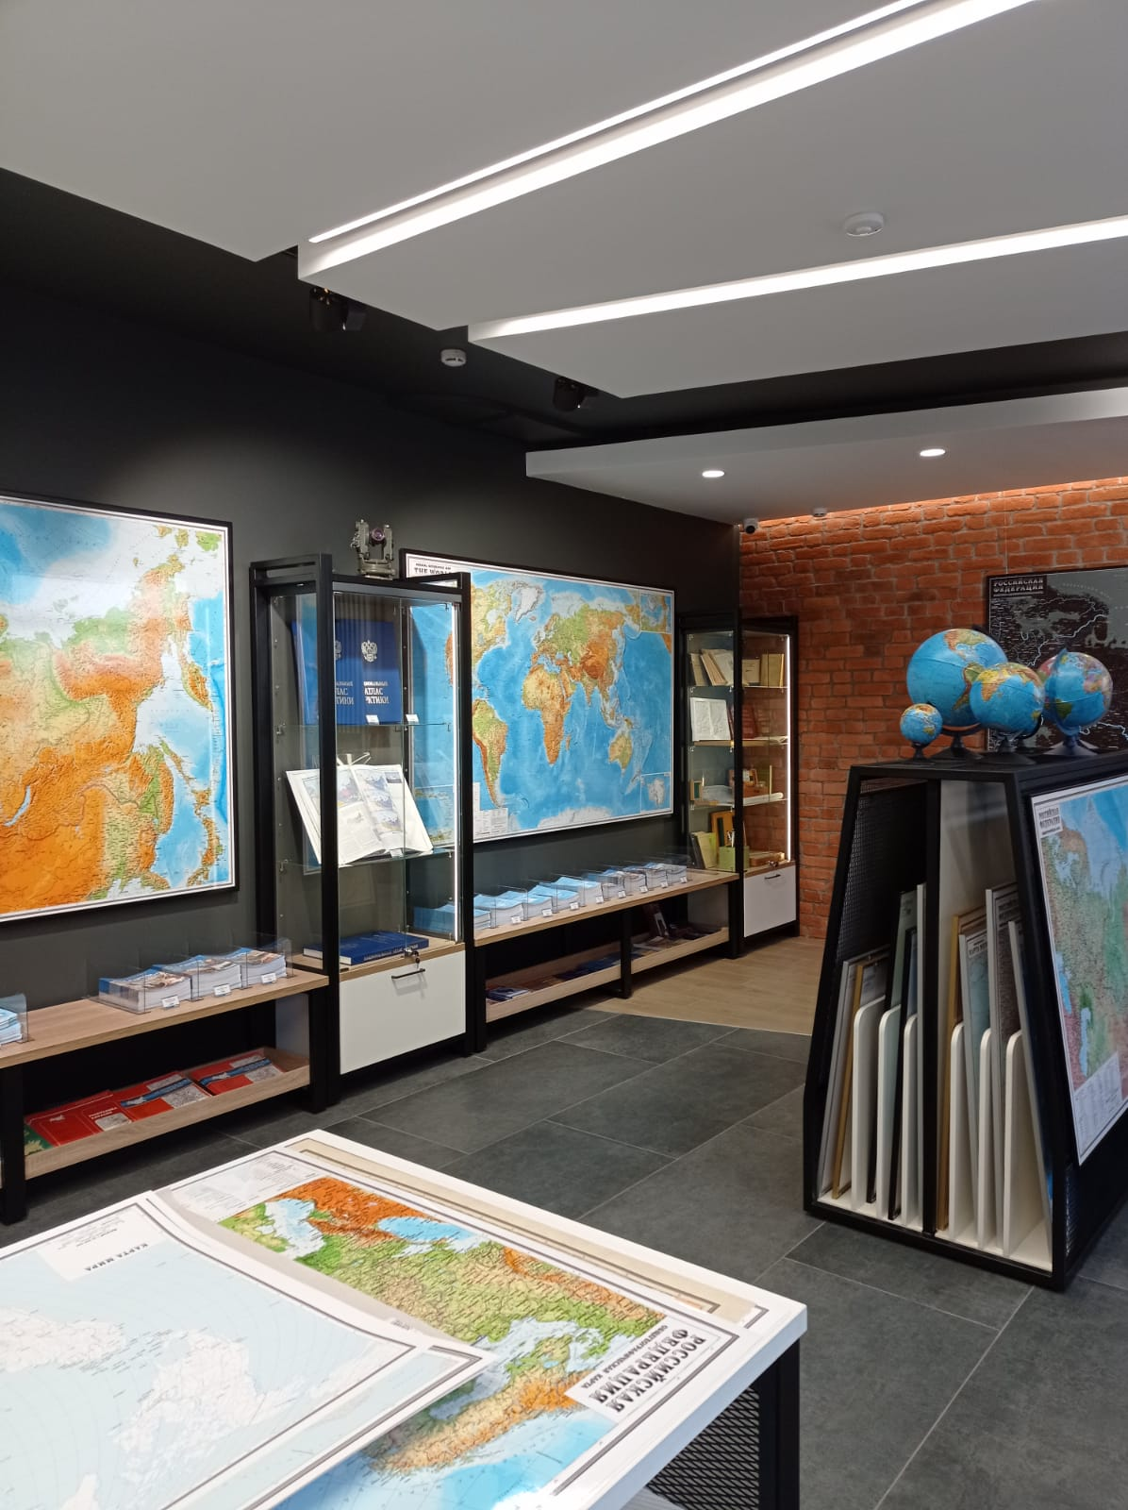
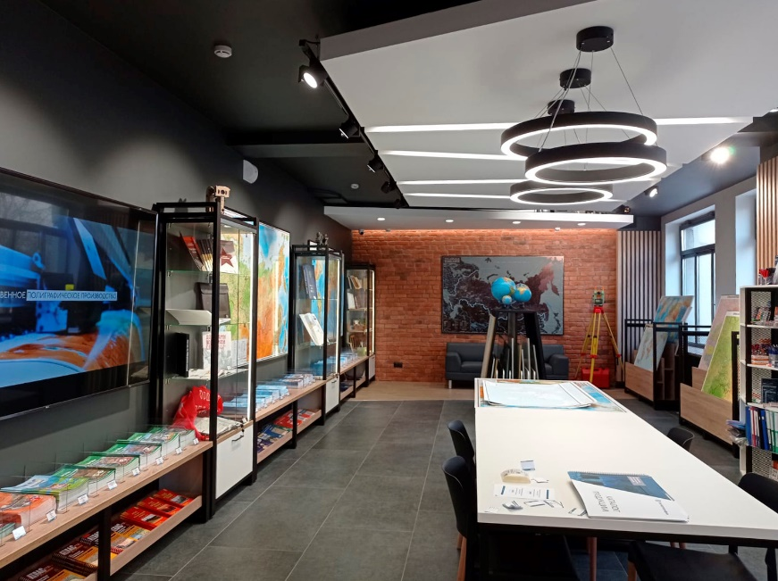
Реализация картографической продукции
Фирменный магазин Роскартография
г. Москва, Волгоградский проспект, дом 45

Slide 6
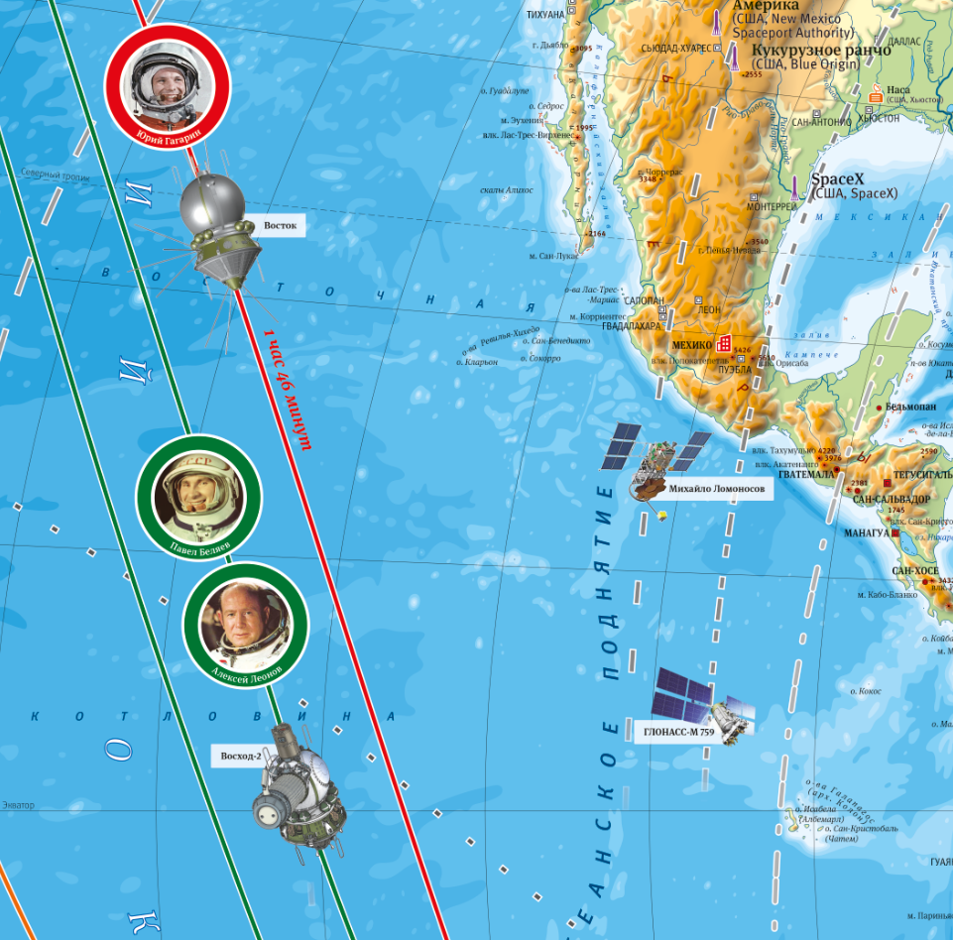
Направление разработки картографической продукции
«Космонавтика», масштаб 1:15 000 000

Slide 7
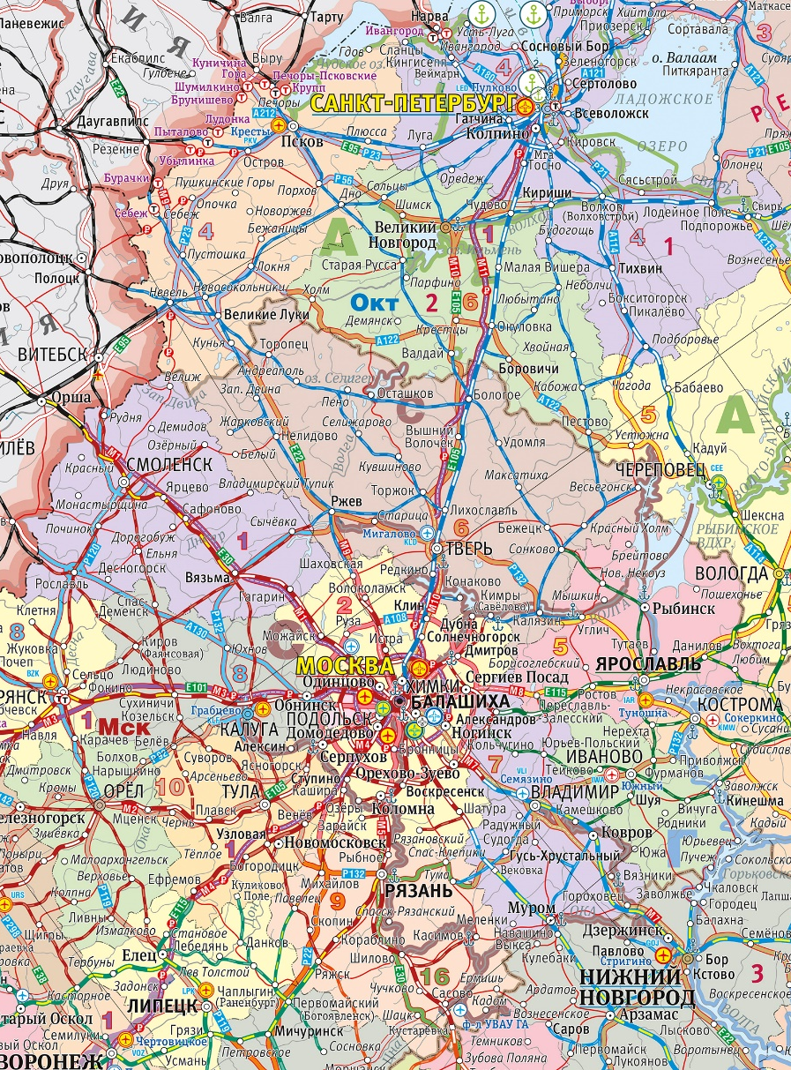
Направление разработки картографической продукции
«Транспортная система Российской Федерации», масштаб 1:4 000 000

Slide 8
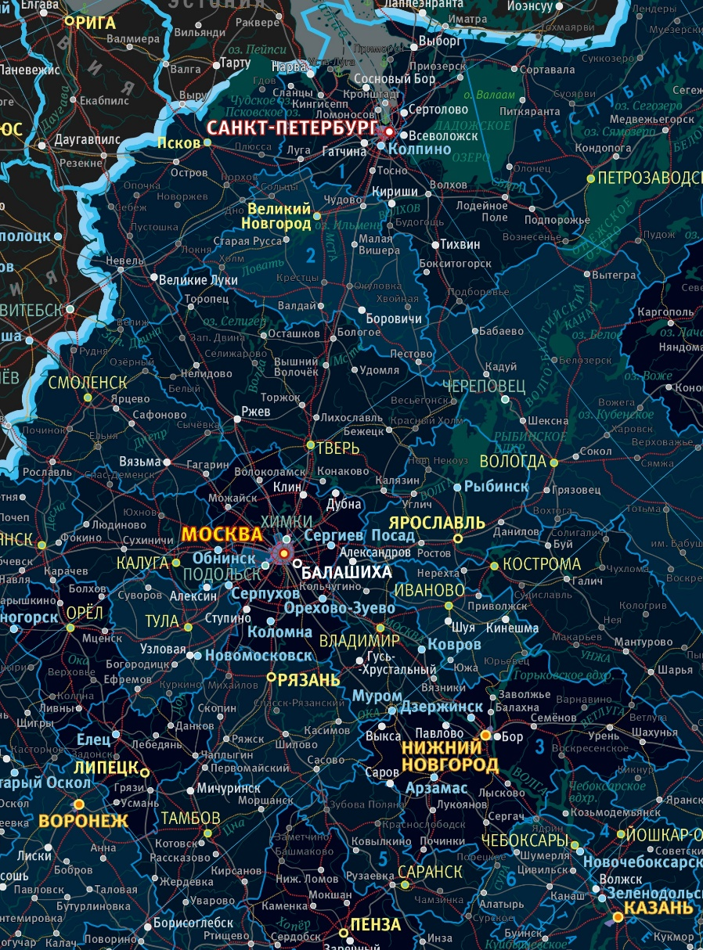
Направление разработки картографической продукции
«Карта Российской Федерации в стиле хай-тек», масштаб 1:6 000 000

Slide 9
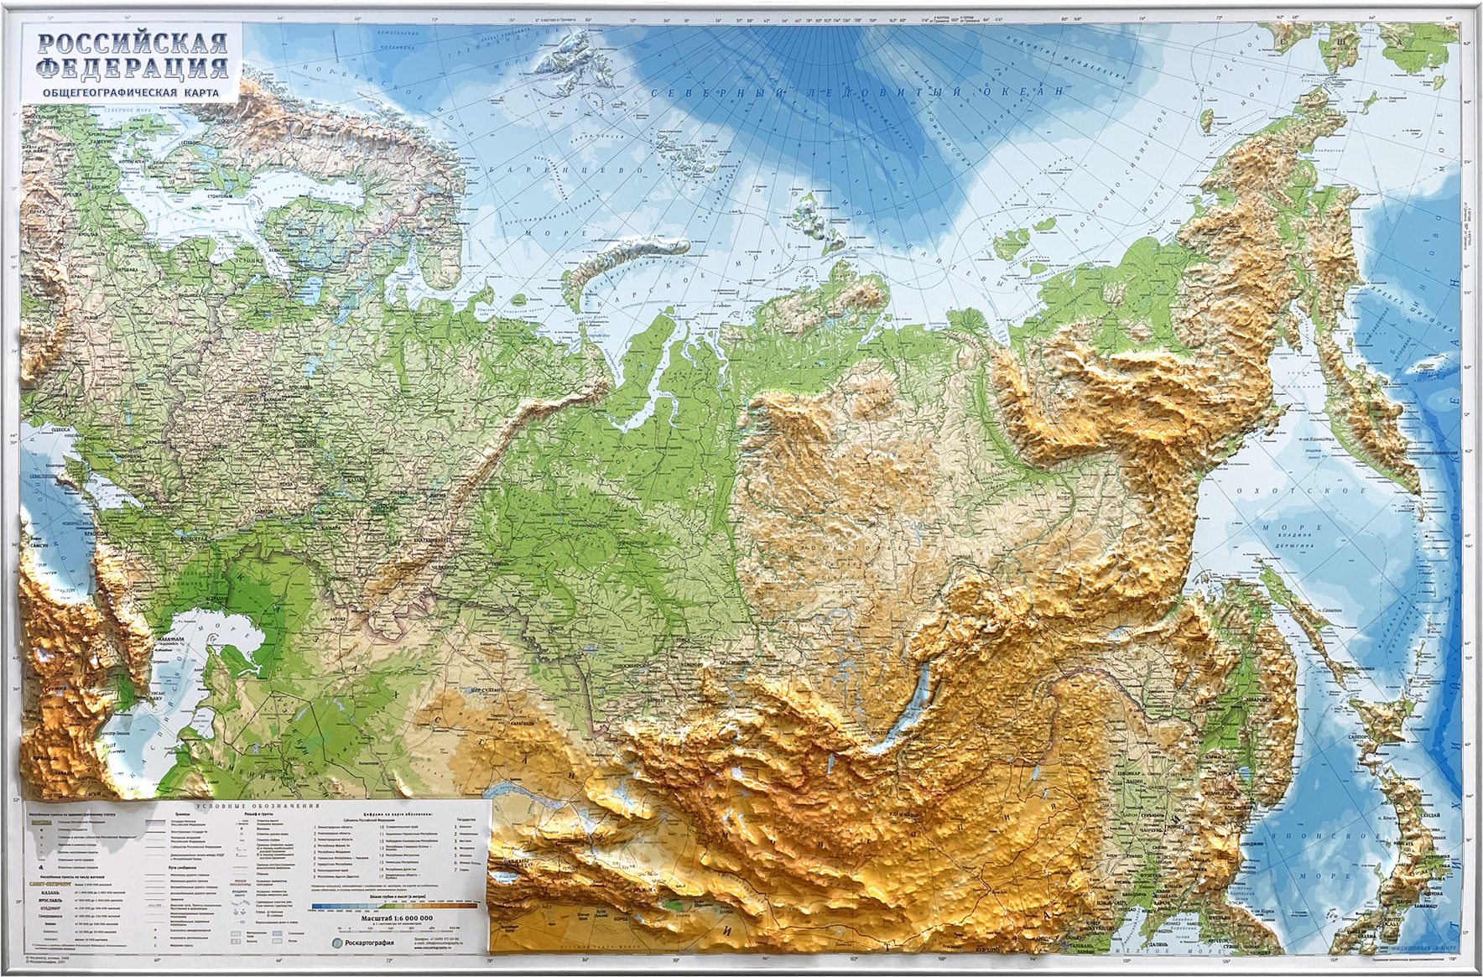
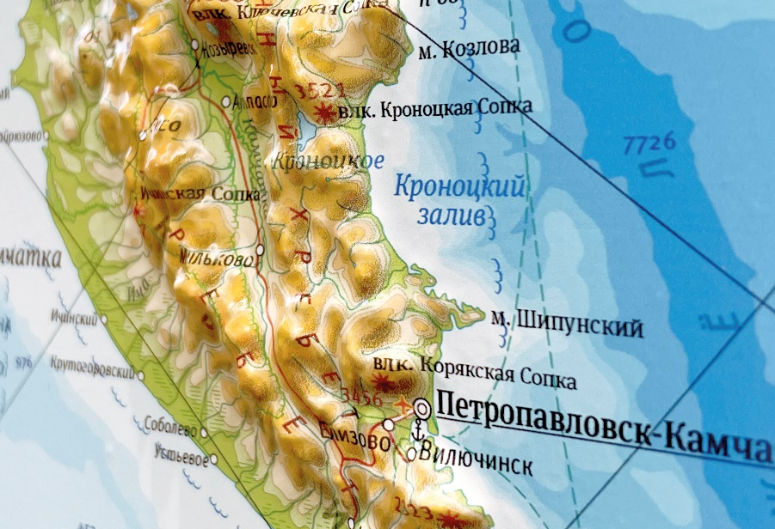
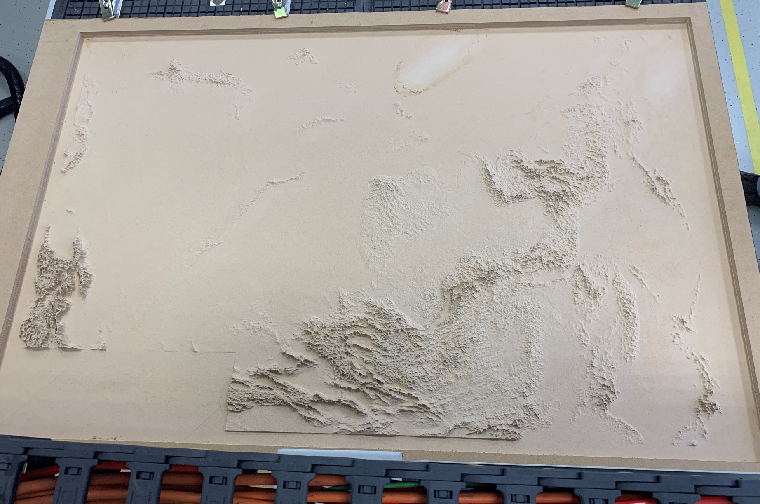
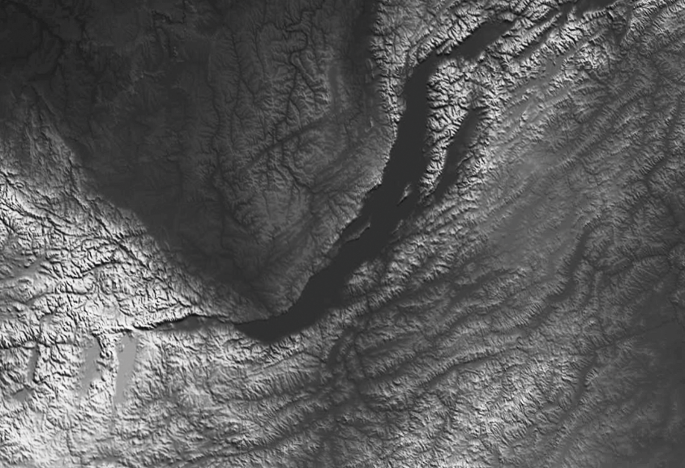
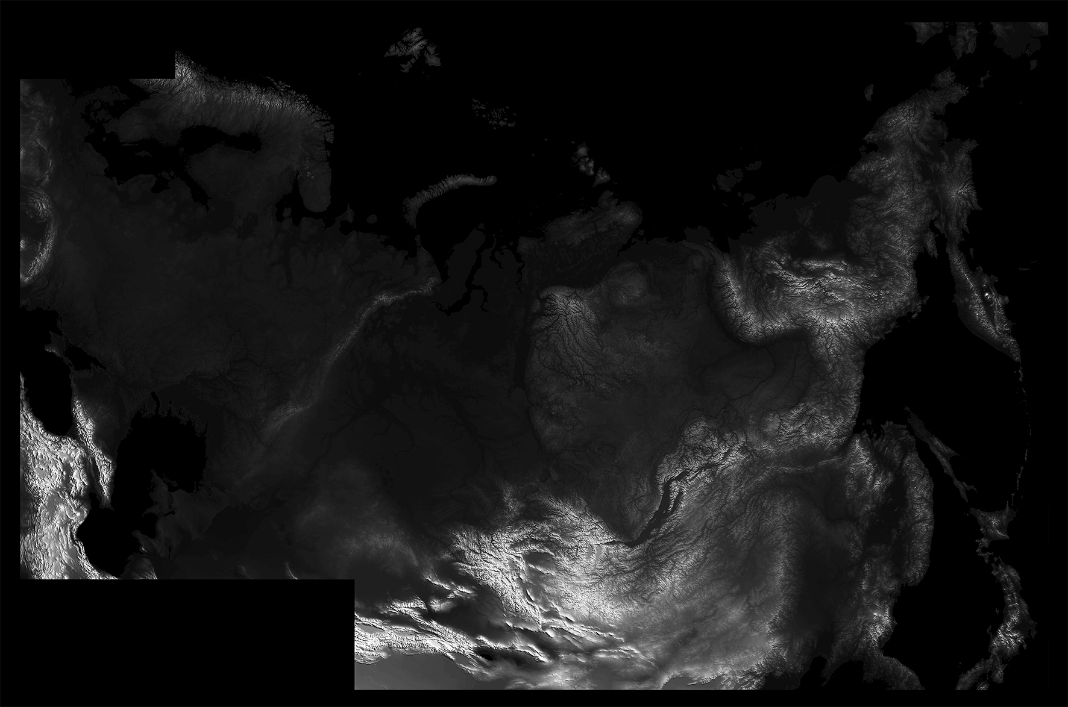
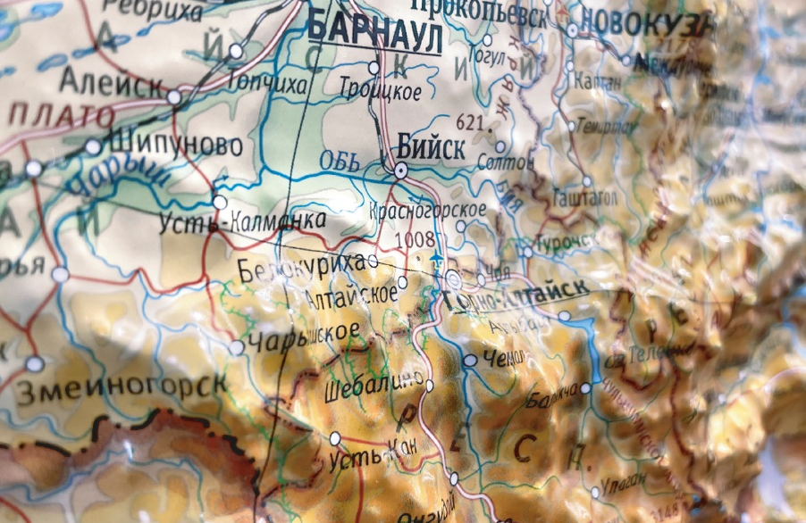
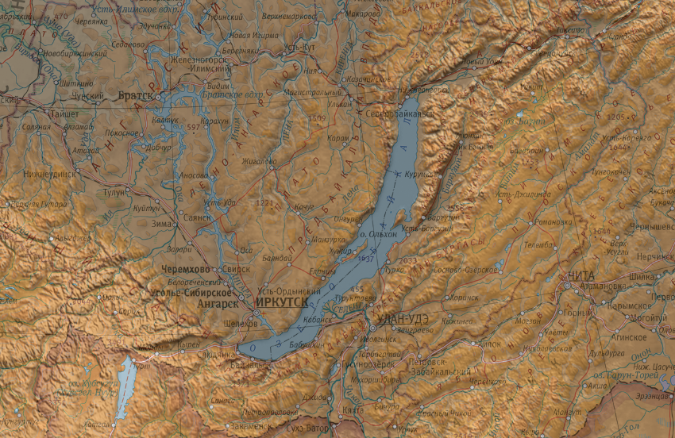
Рельефное производство
Создание рельефной карты Российской Федерации масштаба 1:6 000 000

Slide 10
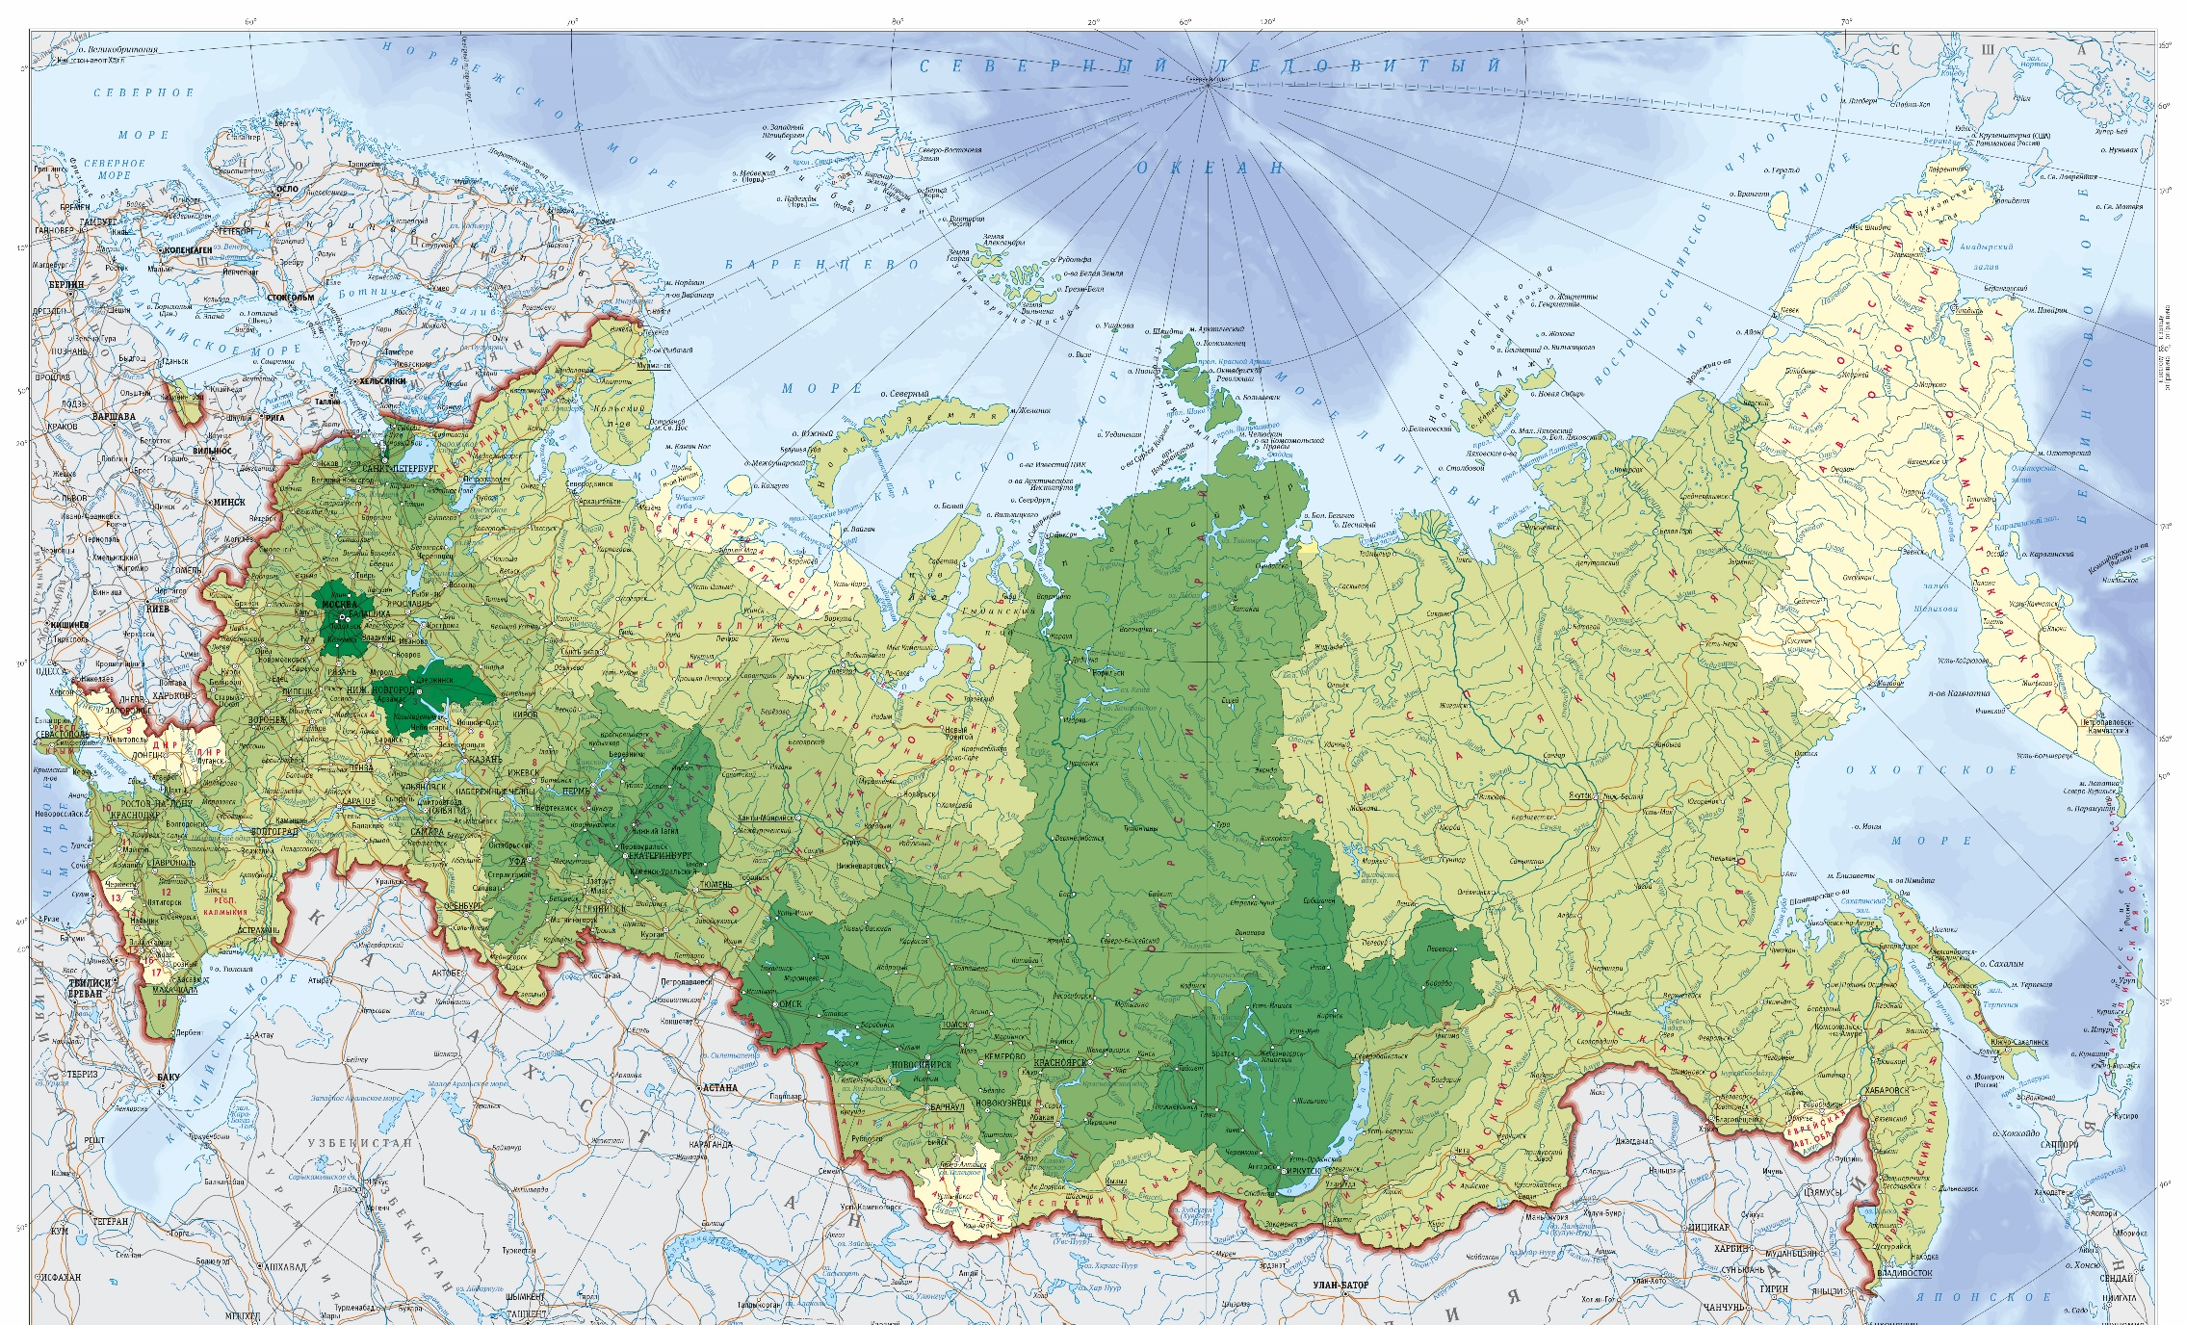
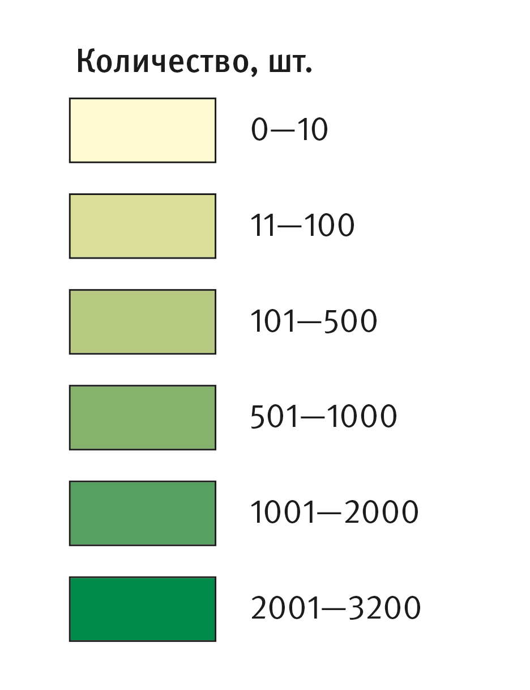
География продаж учебной картографической продукции

Slide 11
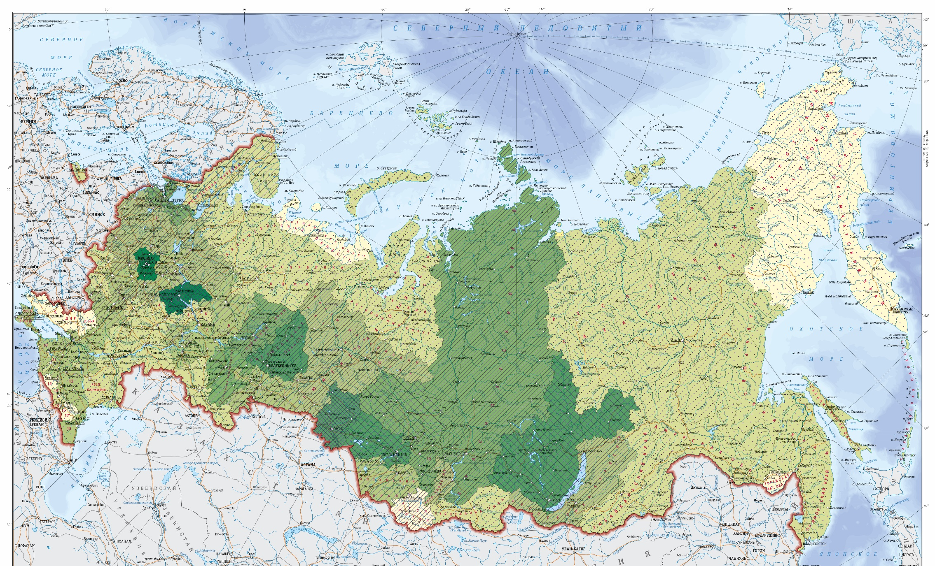
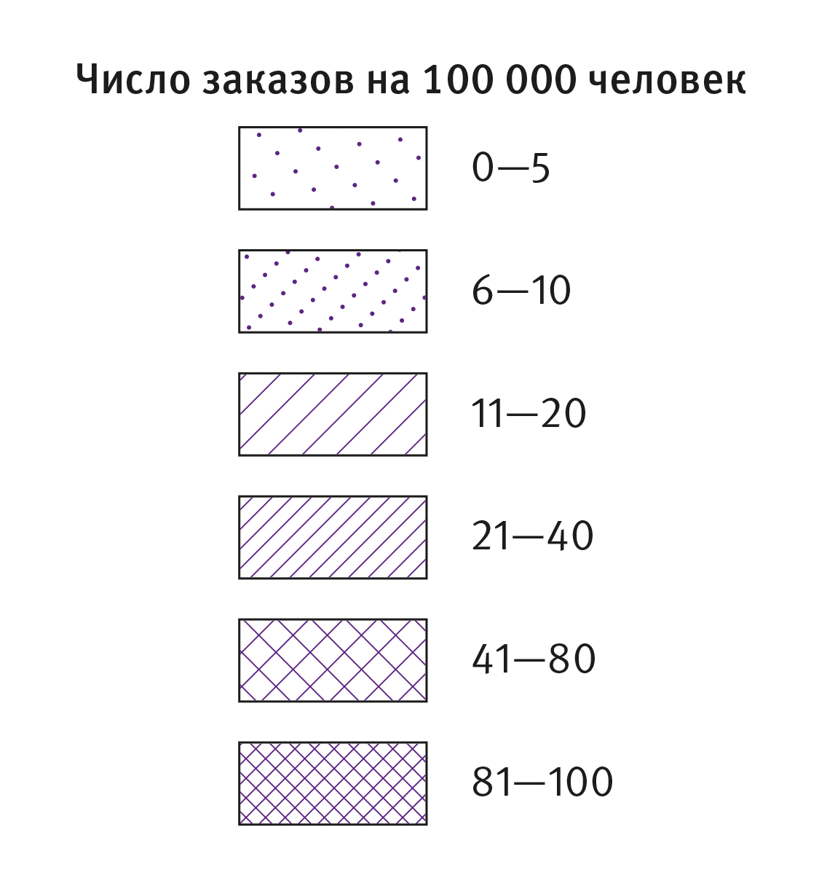
География продаж учебной картографической продукции

